Slide 1
Департамент образования города Москвы Государственное автономное образовательное учреждение среднего профессионального образования Технологический колледж №28
МЕТОДИЧЕСКАЯ РАЗРАБОТКА ПО ОРГАНИЗАЦИИ
ВНЕАУДИТОРНОЙ САМОСТОЯТЕЛЬНОЙ РАБОТЫ
ОБУЧАЮЩИХСЯ ПО ДИСЦИПЛИНЕ «ФИЗИКА»
Специальность 260807 Технология продукции общественного питания
Разработчик: Иванова Лариса Юрьевна, преподаватель физики

Slide 2
Основная цель самостоятельной работы
содействие оптимальному усвоению обучающимися учебного материала
развитие их познавательной активности, повышению профессиональной мотивации, готовности и потребности в самообразовании.

Slide 3
Выполняя самостоятельную работу обучающиеся:
углубляют и систематизируют теоретические знания;
формулируют и решают познавательные задачи;
развивают аналитические способности умственной деятельности (анализ, систематизация, обобщение);
приобретают навыки работы с различной по объему и виду информацией (учебная и научная литература, нормативные документы, Интернет ресурсы);
практически применяют теоретические знания;
приобретают навыки организации самостоятельного учебного труда и контроля за его эффективностью.

Slide 4
Виды самостоятельной работы
решение прикладных и профессиональных задач;
составление логических схем;
работа с дополнительной научной литературой ( Интернет-ресурсами);
составление конспектов, рефератов и пр

Slide 5
Проект - специальным образом оформленная детальная разработка определённой проблемы (технологии), предусматривающая поиск условий и способов достижения реального практического результата.

Slide 6
Формы продуктов проектной деятельности
Web-сайт
Анализ данных социологического опроса
Сравнительно-сопоставительный анализ
Атлас, карта, учебное пособие
Видеофильм
Выставка
Газета, журнал, справочник
Костюм, модель, коллекция
Игра, мультимедийный продукт
Музыкальное или художественное произведение
Постановка, праздник
Экскурсия, поход
Законопроект и т.д.

Slide 7
Умения и навыки проектирования:
проблематизация (рассмотрение проблемного поля и выделение под-проблем, формулирование ведущей проблемы и постановка задачи);
целеполагание и планирование деятельности;
самоанализ и рефлексия;
презентация хода своей деятельности и результатов;
поиск нужной информации, вычленение и усвоение необходимого знания;
практическое применение знаний, умений и навыков;
проведение исследования (анализ, синтез, выдвижение гипотезы, обобщение).
выбор, освоение и использование адекватной технологии изготовления конечного продукта;
умение готовить презентацию в наглядной форме.

Slide 8
Примерный перечень тем проектов
Исследования влияние электромагнитных волн на нагревание пищи в зависимости от используемой посуды;
Изучение взаимодействия молекул моющих средств с жиром (на примере разных производителей);
Рациональное питание с точки зрения закона сохранения энергии;
Исследование тепловых свойств различной металлической посуды (на примере теплоемкости и теплопроводности металлов);
Изучение изопроцессов на примере использования современной кухонной техники (пароконвектомата или скороварки).

Slide 9
Основные этапы работы над проектом:
1.Выбор и обоснование актуальности темы (темы могут быть персональные или групповые);
2.Составление календарного плана, оказание консультационной помощи;
3.Координация проектной деятельности со стороны руководителя проекта;
4.Публичная защита проекта и оценивание в соответствии с предложенными критериями 5.Подведение итогов (самооценивание, рефлексия, выводы)

Slide 10
Календарный план:
-конкретные мероприятия;
-ответственные;
-сроки

Slide 11
К публичной защите необходимо подготовить портфолио проекта:
• Готовый проект (продукт);
• Выступление (презентация проекта);
• Отчет о проекте;
• Календарь работы над проектом;
• Рецензия координатора проекта;
• Рецензия руководителя- преподавателя с оценкой предоставленного материала;
• Рабочие материалы, черновики

Slide 12
Оценивание презентации проекта (мах 37 баллов)
Обоснование и постановка цели, планирование путей ее достижения. (мах 5 баллов)
Полнота использованной информации, разнообразие источников информации. (мах 3 бал-ла)
Творческий и аналитический подход к работе. (мах 7 баллов)
Соответствие требованиям оформления отчета о работе над проектом (мах 4 баллов)
Анализ процесса и результата работы (мах 6 баллов)
Личная заинтересованность автора, его вовлеченность в работу (мах 4 баллов)
Презентация (мах 8 баллов )
Рецензия 5 баллов

Slide 13
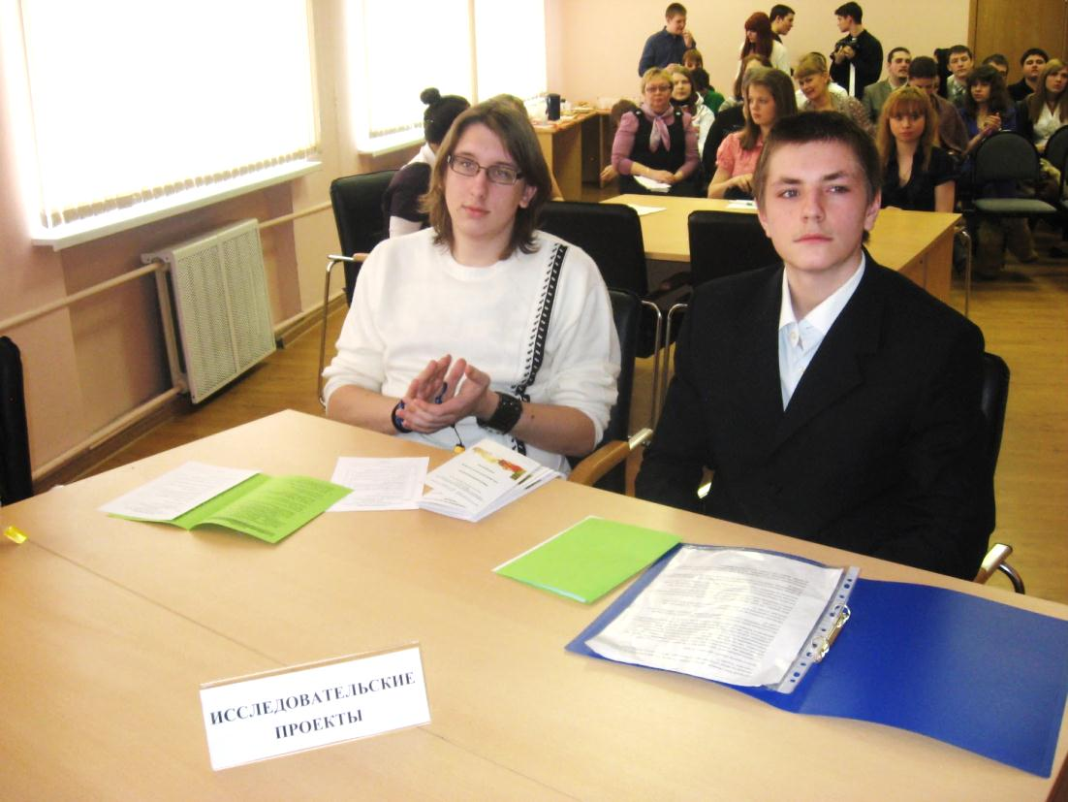
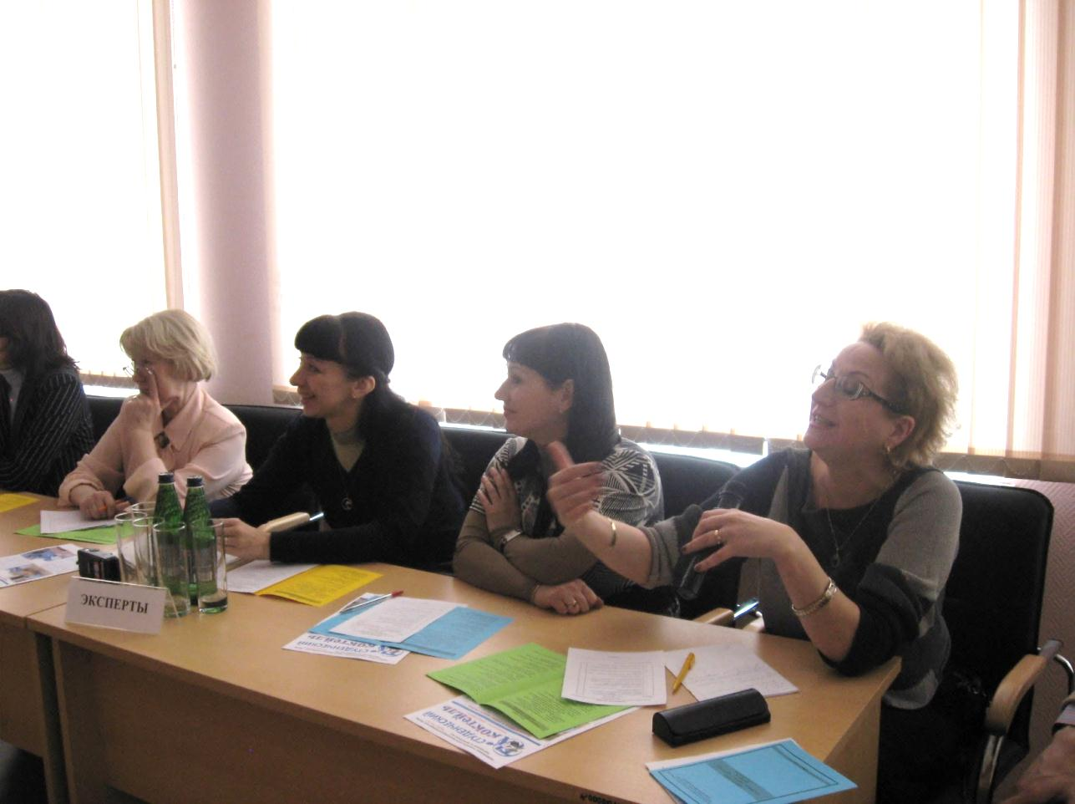

Slide 14
Дорогу осилит идущий! (римский философ Л.Сенека)
Спасибо за внимание!

